Slide 1
NuortenVire
Gáiddusjoavkohárjehus
Bvm
Bagadalliid namat

Slide 2
Hárjeaheaddjit/bagadallit
govva
govva
Namma
Bargonamahus
Doaibmabáiki
E-boasta
Telefonnummir
Namma
Bargonamahus
Doaibmabáiki
E-boasta
Telefonnummir

Slide 3
Deaivvadeami plána
DBM Buresboahtin!
Hárjeheaddjit muitalit iežaska birra
Deaivvadeami áigetávval
Joavkku dárkkuhus ja ulbmil
Gáiddusjoavkohárjehusa plána
Joavkku njuolggadusat
Dorvvolaš saji prinsihpat
Oassálastit muitalit iežaset birra
Boddu
DBM Beaivvi temá ja oktasaš ságastallan
DBM Joatkin ja bargobihtá
Máhcahat
Notes:
Valmentajat laittavat kellonajat

Slide 4
Joavkku dárkkuhus ja ulbmil
Oassálasti doaibmanávcca ja árgga doarjun vuollegis šielmmáin.
Dahkat vejolažžan, ahte beassá deaivat ja oažžut veardásašdoarjaga.

Slide 5

Joavkohárjehusa čađaheapmi
MII LEA DOAIBMANÁKCA JA MO DAT OIDNO MUS?
SOSIÁLA GASKAVUOĐAT JA VUORROVÁIKKUHUS
BOAHTTEÁIGI JA ÁRGGA HÁLDDAŠEAPMI
DOVDDUID DÁIDDUT JA IEŠDOVDAMUŠ
IEŽAS DOAIMMA STIVREN JA VUOGIT ÁRGGA VÁRÁS
NOAĐUHUVVAN,
NANA BEALIT JA NÁVCCAT
mánnu/jahki
mánnu/jahki
mánnu/jahki
mánnu/jahki
mánnu/jahki
mánnu/jahki
= Joavku čoahkkana

Slide 6

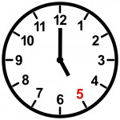

Joavkku njuolggadusat
Jovkui servet dušše sii, geat leat válljejuvvon hárjehussii. Iešguhtege oassálasti oažžu ieš mearridit,maid áššiid juogada joavkkuin. Nuppiid vásáhusaid birra ii oaččo muitalit earáide, geat eai gula jovkui, muhto iežas fuomášumiid birra oažžu muitalit.
Oassálastit galget searvat buot guđa deaivvadeapmái. Šluhttemiid birra galgá almmuhit ovdagihtii.
Joavku čoahkkana juohke nuppi vahkus
Sávvat, ahte oassálastit sáhttet geavahit videokámera ja mikrofovnna, muhto dát ii leat bággu ja liikká sáhttá searvat jovkui. Ságastallat sáhttá maiddái nu, ahte čállá jurdagiid chatas.
Luohttámušlaš rievddakeahtes joavku
Boađán áiggil
Merke áiggiid kalenderii
Govat: Papunet.

Slide 7




Mii doahttalit joavkkus dorvvolaš saji prinsihpaid
Gudnejahtte nuppi persovnnalaš fysalaš ja psyhkalaš saji. Gudnejahtte iešmearridanvuoigatvuođa. Muitte, ahte it sáhte diehtit nuppi olbmo rájiid jearakeahttá daid. Bivdde saji maiddái alccesat dárbbu mielde.
Ale bilkit, badjelgeahča, duvdde eret dahje hehppe geange iežat ságaid, lahttema dahje daguid bokte. Ale árvvoštala earáid neagu, ale šláttar alege doalat stereotypiijaid.
Ale noago neagu dahje doaimma vuođul. Ale noago geange seksuálavuođa, sohkabeali, nationalitehta, čearddalašvuođa, oskku, árvvuid, sosioekonomalaš duogáža, dearvvašvuođa dahje doaibmanávcca.
Govat: Papunet.

Slide 8
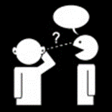


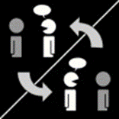
Mii doahttalit joavkkus dorvvolaš saji prinsihpaid
Atte saji. Vikka fuolahit das, ahte buohkain lea vejolašvuohta searvat ságastallamii. Ale duššindaga earáid oainnuid ja atte sáhkavuoru. Gudnejahtte maiddái earáid priváhtavuođa ja gieđahala hearkkes fáttáid gudnebalolaččat.
Guldal ja oahpa. Váldde vuostá ođđa fáttáid, olbmuid ja oaidninvugiid ovdagáttuid haga. Doaladuva juohke ovddalboahtti áššái ja dillái vejolašvuohtan oahppat ođđasa ja ovdánit.
Bivdde ándagassii, jos leat hearddohuhtán earáid vásedin dahje áiggokeahttá.
Dorvvolut saji prinsihpaiguin ja doaibmavugiiguin viggat ráhkadit saji, gos buohkat vigget iežaset doaimmain ráhkadit ovttaveardásaš, gudnebalolaš ja rabas birrasa ja ságastallama.
Govat: Papunet.

Slide 9

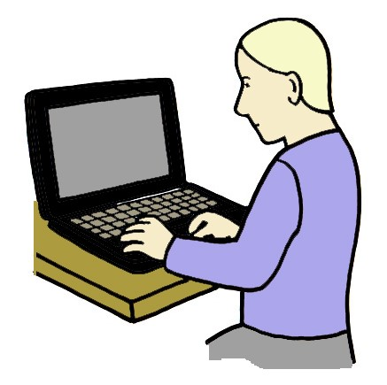
Joavkku oasseváldit muitalit iežaset birra
Čále chat-gieddái:
Namma, buddestatnamma
Ássanbáiki
Liikon astoáiggis...
Lean dáppe, dasgo...
Háliidan vel muitalit, ahte...
Loga maid earát leat čállán ja oahpásmuva dánu eará oasseváldiiguin☺
Jos háliidat, sáhtát loahpas vel muitalit iežat birra videokámera ja/dahje mikrofovnna bokte
Govat: Papunet.
Notes:
HUOM! Myös ohjaajat vastaavat kysymyksiin chat-kenttään vastavuoroisesti / esimerkinomaisesti

Slide 10
Mii lea doaibmanákca ja mo dat oidno mus?
Ulbmilin lea lasihit áddejumi/ipmárdusa iežas doaibmanávccas ja dasa váikkuheaddji áššiin.

Slide 11


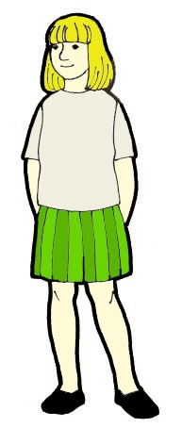


Doaibmanákca
Doaibmanákca lea máŋggadáfot doaba, man sáhttá lađastallat máŋgga iešguđet láhkai. Dávjá geavahuvvo vuohki, mas juohkit doaibmanávcca čuovvovaš oassesurggiide:
Fysalaš doaibmanákca
Psyhkalaš doaibmanákca
Sosiála doaibmanákca
Kognitiivvalaš doaibmanákca
Fysalaš
Psyhkalaš
Sosiála
Kognitiivvalaš
Gáldu: https://thl.fi/aiheet/toimintakyky/mita-toimintakyky-on
Govat: Papunet.
Notes:
Toimintakyvyn eri osa-alueet kytkeytyvät toisiinsa, ympäristön vaatimuksiin ja edellytyksiin sekä yksilön terveydentilaan ja muihin henkilökohtaisiin ominaisuuksiin.
Hyvä fyysinen, psyykkinen ja sosiaalinen toimintakyky ja niitä tukeva ympäristö auttavat ihmisiä jaksamaan ja voimaan hyvin sekä selviytymään arjesta itsenäisesti.
Lähde: https://thl.fi/aiheet/toimintakyky/mita-toimintakyky-on

Slide 12
Fysalaš doaibmanákca Mo mun basttán lihkadit ja bargat beaivválaš bargguid?
Fysalaš doaibmanákca dárkkuha olbmo fysalaš eavttuid ceavzit sutnje alcces dehálaš árgga bargguin. Fysalaš doaibmanákca boahtá ovdan nákcan lihkadit ja lihkahit iežas. Fysalaš doaibmanávcca dáfus dehálaš organismma fysiologalaš iešvuođat leat ovdamearkka dihte:
Deahkkegivrodat- ja sávrodat
Lađđasiid lihkadeapmi
Guovddášnearva-
fierpmi
doaibma
Sávrodatálššat
Goruda rumašguottu ja lihkastagaid stivren
Áicodoaimmat, dego oaidnu ja gullu
Gáldu: https://thl.fi/aiheet/toimintakyky/mita-toimintakyky-on
Notes:
Tarkentavia kysymyksiä: Miten ylläpidän omaa fyysistä hyvinvointia?
Lähde: https://thl.fi/aiheet/toimintakyky/mita-toimintakyky-on

Slide 13
Psyhkalaš doaibmanákca Mo mun dovddan, vásihan ja jurddašan dan, maid lean vásihan?
Psyhkalaš doaibmanákca dárkkuha olbmo návccaid, maid vehkiin son bastá ceavzit árgga hástalusain ja kriisadiliin. Psyhkalaš doaibmanákca guoská maiddái eallinhálddašeami, mielladearvvašvuođa ja psyhkalaš buresveadjima ja dat gokčá dovdamii ja jurddašeapmái gullevaš doaimmaid dego:
Nákca dovdat
Nákca plánet iežas eallima ja dahkat dasa guoskevaš čovdosiid ja válljemiid
Nákca vuostáváldit ja gieđahallat dieđu
Nákca vásihit ja ráhkadit ipmárdusaid olbmo iežas birra ja birastahtti máilmmi
birra
Gáldu: https://thl.fi/aiheet/toimintakyky/mita-toimintakyky-on
Notes:
Psyykkiseen toimintakykyyn kuuluvat myös persoonallisuus ja selviytyminen sosiaalisen ympäristön haasteista. Myös kyky tehdä harkittuja päätöksiä ja suhtautua realistisen luottavaisesti tulevaisuuteen ja ympäröivään maailmaan ovat osa hyvää psyykkistä toimintakykyä.
Tarkentavia kysymyksiä: Miten ylläpidät omaa mielen hyvinvointia?
Lähde: https://thl.fi/aiheet/toimintakyky/mita-toimintakyky-on

Slide 14
Sosiála doaibmanákca Mo mun lean dalle, go lean earáiguin?
Sosiála doaibmanávcca ollisvuohta hápmašuvvá ovttaskas olbmo, sosiála fierpmádaga, birrasa, servoša ja servvodaga gaskasaš vuorrováikkuhusgaskavuođain. Dát doaibmanávcca oassesuorgi boahtá ovdan ovdamearkka dihte vuorrováikkuhusdiliin, sosiála aktiivvalašvuohtan ja osolašvuođa vásáhussan ja dat sisttisdoallá guokte dimenšuvnna, maid seassat:
Olmmoš aktiivvalaš doaibmin, oassálastin servošiin ja servvodagas
Olmmoš
Vuorrováikkuhus-gaskavuođas
Gáldu: https://thl.fi/aiheet/toimintakyky/mita-toimintakyky-on
Notes:
Mitä vuorovaikutus tarkoittaa, mitä se mielestäsi on? Onko esimerkkejä omasta arjesta?
Lähde: https://thl.fi/aiheet/toimintakyky/mita-toimintakyky-on

Slide 15
Kognitiivvalaš doaibmanákca Mo mun oahpan?
Kognitiivvalaš doaibmanákca lea diehtogieđahallama iešguđet oassesurggiid oktasašdoaibma, mii dahká vejolažžan ahte olmmoš ceavzá árggas. Kognitiivvalaš doaimmat leat dieđu vuostáváldimii, gieđahallamii, seailluheapmái ja geavaheapmái gullevaš doaimmat ja daidda sáhttá lohkat ovdamearkka dihte:
Muitu
Jurdagiid guovdilastin
Orienta-šuvdna
Váttisvuođaid čoavdin
Doaibma-stivren
Oahppan
Áicilvuohta
Hámu-heapmi
Dieđuid gieđahallan
Gielalaš doaibman
Gáldu: https://thl.fi/aiheet/toimintakyky/mita-toimintakyky-on
Notes:
Tarkentavia kysymyksiä: Onko esimerkkejä omasta arjesta?
Lähde: https://thl.fi/aiheet/toimintakyky/mita-toimintakyky-on

Slide 16
Mu iežan doaibmanákca
Mat leat mu nannoseamos bealit?
Main vásihan eanemusat hástalusaid?
Fysalaš
Psyhkalaš
Sosiála
Kognitiivvalaš
Govat: Papunet.

Slide 17
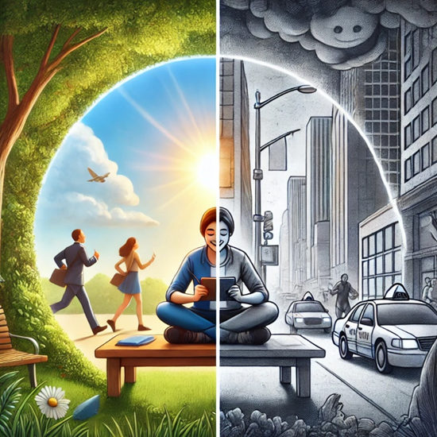
Birrasiid váikkuhus doaibmanákcii
Maiddái earálágan birrasat váikkuhit olbmo doaibmanákcii.
Makkár lea du doaibmanákca iešguđet birrasiin?
Suokkardallat ja ságastallat ovttas.

Slide 18
Mo joatkit?
Bargobihttá
Oza video / gova / meme dahje guldal podcasta, mii gieđahallá doaibmanávcca. Ráhkkan čájehit earáide čuovvovaš deaivvadeamis dan, maid leat gávdnan.
Čuovvovaš deaivvadeamit
Bvm: Dovdduid dáiddut ja iešdovdamuš
Bvm: Iežas doaimma stivren ja vuogit árgga várás
Bvm: Noađuhuvvan sihke nana bealit ja návccat
Bvm: Sosiála gaskavuođat ja vuorrováikkuhus
Bvm: Boahtteáigi ja árgga hálddašeapmi
Notes:
HUOM! Välitehtävä perustuu vapaaehtoisuuteen. (Esim. Mikä ihmeen Nepsy? Mii imaš Nepsyid? –video: https://www.youtube.com/watch?v=RxVobdkukq8)

Slide 19
Máhcahat
Notes:
Tähän tulee palautelinkki, joka jaetaan jokaisen kerran päätteeksi:

Slide 20

Giitu go ledjet mielde!
💜
Notes:
Yhteinen kiitos ja kannustavia sanoja kaikille mukana olleille

